Slide 1
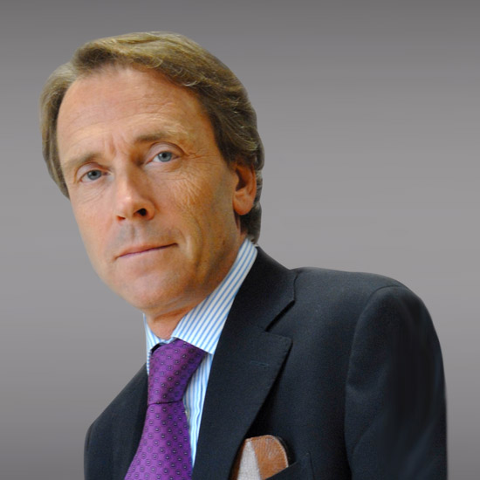

Marco Fortis
Vice Presidente
Fondazione Edison

Slide 2
L’ECONOMIA ITALIANA
NELLA MORSA DELLE «3P»
(PANDEMIA, PUTIN E PREZZI)
Intervento di Marco Fortis
(Università Cattolica e Fondazione Edison)
ASSEMBLEA ANIMA 2022
Milano, 21 ottobre 2022

Slide 3
DATI SINTETICI ECONOMIA ITALIANA
Crescita del PIL nel 2021: +6,7%
Crescita del PIL nel 2° trimestre 2022: +1,1%
Consumi famiglie 2° trimestre 2022: +2,6%
Investimenti in abitazioni 2° trimestre 2022: +1%
Investimenti in edilizia non residenziale 2° trimestre 2022: +0,6%
Investimenti in macchinari 2° trimestre 2022: +1,6%
Crescita acquisita nel 2022 dopo due trimestri: +3,6%
Produzione industriale ad agosto 2022: +2,3%
Produzione industriale gennaio-luglio 2022 su stesso periodo 2021: +1,4%
Vendite al dettaglio gennaio-agosto 2022 in valore: +5,4%
Vendite al dettaglio gennaio-agosto 2022 in volume: +1,2%
Export gennaio-luglio 2022 verso il mondo: +22,1%
Inflazione (prezzi al consumo) a settembre 2022: +8,9%

Slide 4
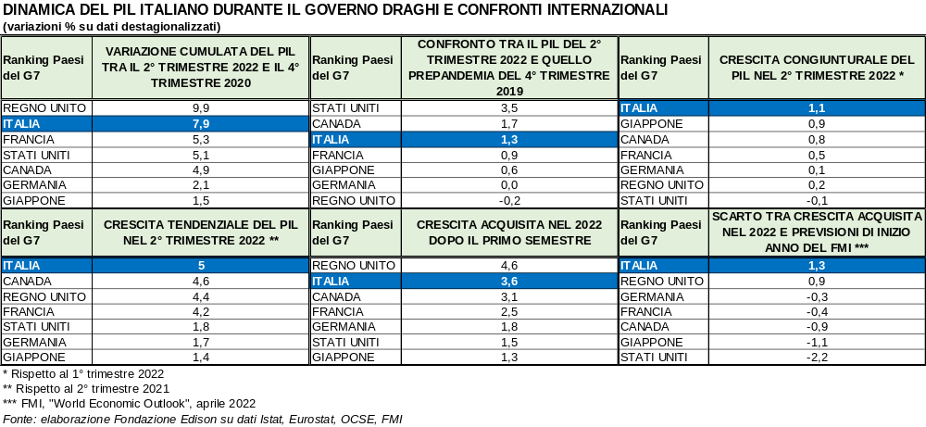

Slide 5
Economic forecasts for year 2022
GDP percentage growth on previous year
 | European Commission (14 July 2022) | IMF (October 2022) | OECD (September 2022) | Consensus Forecasts (10 October 2022) | The Economist (13 October 2022) | Prometeia (30 September 2022)
USA | … | 1.6% | 1.5% | 1.7% | 1.5% | 1.4%
Japan | … | 1.7% | 1.6% | 1.5% | 1.8% | 1.4%
EU | 2.7% | 3.2% | … | 3.1% | … | 3.2%
Euro area | 2.6% | 3.1% | 3.1% | 3.0% | 2.9% | 3.1%
Germany | 1.4% | 1.5% | 1.2% | 1.4% | 1.4% | 1.6%
Italy | 2.9% | 3.2% | 3.4% | 3.3% | 3.3% | 3.4%
France | 2.4% | 2.5% | 2.6% | 2.5% | 2.4% | 2.4%
Spain | 4.0% | 4.3% | 4.4% | 4.4% | 4.2% | 4.5%

Slide 6
Economic forecasts for year 2023
GDP percentage growth on previous year
 | European Commission (14 July 2022) | IMF (October 2022) | OECD (September 2022) | Consensus Forecasts (10 October 2022) | The Economist (13 October 2022) | Prometeia (30 September 2022)
USA | … | 1.0% | 0.5% | 0.2% | … | 0.2%
Japan | … | 1.6% | 1.4% | 1.5% | … | 1.0%
EU | 2.7% | 0.7% | … | 0.3% | … | -0.1%
Euro area | 2.6% | 0.5% | 0.3% | 0.0% | … | -0.1%
Germany | 1.4% | -0.3% | -0.7% | -0.9% | … | -0.8%
Italy | 2.9% | -0.2% | 0.4% | -0.1% | … | 0.1%
France | 2.4% | 0.7% | 0.6% | 0.3% | … | 0.0%
Spain | 4.0% | 1.2% | 1.5% | 1.2% | … | 0.2%

Slide 7
UNA RIPRESA SOLIDA
PIANO INDUSTRIA 4.0

Slide 8
L’IMPATTO DI INDUSTRIA 4.0 SUI SETTORI ANIMA

Slide 9
DA ULTIMI PER CRESCITA …

Slide 10
… A PRIMI

Slide 11
L’INDUSTRIA ITALIANA TIENE ANCHE NEL 2022

Slide 12
MEGLIO DEI TEDESCHI NELLA MECCANICA

Slide 13
DOPO ANNI DI DECLINO DEGLI INVESTIMENTI …

Slide 14
… LA RIVOLUZIONE DEL PIANO INDUSTRIA 4.0

Slide 15
IL BOOM DELLA PRODUTTIVITA’

Slide 16
RAFFRONTO AGGIORNATO ITALIA-GERMANIA

Slide 17
IL RAFFORZAMENTO DELLA COMPETITIVITA’

Slide 18
UNA SPECIALIZZAZIONE UNICA AL MONDO

Slide 19


"Medagliere internazionale" (Indice Fortis-Corradini)
ALCUNI prodotti ANIMA IN CUI l’ITALIA DETIENE il primo posto mondiale per saldo commerciale: anno 2021
(Milioni di dollari)
 | SURPLUS COMMERCIALE
Apparecchi e dispositivi per la preparazione di bevande calde o cottura alimenti | 1.155
Macchine per la panificazione e fabbricazione paste alimentari | 858
Pompe per liquidi (escl. pompe di carburante, olio o liquido di raffreddamento | 785
Scambiatori di calore | 759
Macchine ed apparecchi per il condizionamento dell'aria | 288
Forni (non elettrici) per i prodotti della panetteria e pasticceria | 126
Fonte: elaborazione Fondazione Edison su dati UN Comtrade

Slide 20

"Medagliere internazionale" (Indice Fortis-Corradini)
ALCUNI prodotti ANIMA IN CUI l’ITALIA DETIENE il secondo posto mondiale per saldo commerciale: anno 2021
(Milioni di dollari)
 | SURPLUS COMMERCIALE
Rubinetteria e valvolame | 4.505
Cofani, armadi, vetrine per la produzione del freddo | 1.002
Macchine di sondaggio e di perforazione per l'estrazione della terra, dei minerali o dei minerali metalliferi semoventi | 338
Bruciatori per l'alimentazione di focolari, a combustibili solidi o a gas | 175
Apparecchi elevatori o trasportatori, pneumatici | 153
Macchine ed apparecchi per la fabbricazione industriale di prodotti dolciari | 137
Macchine ed apparecchi per la preparazione industriale delle frutta e egli ortaggi | 114
Fonte: elaborazione Fondazione Edison su dati UN Comtrade

Slide 21

"Medagliere internazionale" (Indice Fortis-Corradini)
ALCUNI prodotti ANIMA IN CUI l’ITALIA DETIENE il terzo posto mondiale per saldo commerciale: anno 2021
(Milioni di dollari)
 | SURPLUS COMMERCIALE
Pompe centrifughe (escl. pompe di carburante, olio o liquido di raffreddamento) | 690
Ventilatori (escl. quelli da tavolo, da suolo, da muro o da parete) | 611
Guarnizioni per edifici ed oggetti simili, di metalli comuni | 283
Serbatoi, cisterne, vasche, tini ed altri recipienti simili di ghisa, ferro o acciaio, di capacità > 300 l | 273
Apparecchi elevatori, trasportatori o convogliatori, ad azione continua, per merci, a nastro o a cinghia | 251
Gru a torre | 215
Pompe per vuoto | 169
Fonte: elaborazione Fondazione Edison su dati UN Comtrade

Slide 22

"Medagliere internazionale" (Indice Fortis-Corradini)
ALCUNI prodotti ANIMA IN CUI l’ITALIA DETIENE il quarto posto mondiale per saldo commerciale: anno 2021
(Milioni di dollari)
 | SURPLUS COMMERCIALE
Parti di turbine a gas | 716
Parti di turboreattori e turbopropulsori | 659
Pompe volumetriche alternative | 350
Cerniere di ogni specie, di metalli comuni | 346
Apparecchi elevatori, trasportatori o convogliatori, ad azione continua, per merci | 323
Caldaie per il riscaldamento centrale (non elettriche) (escl. caldaie a vapore e caldaie dette "ad acqua surriscaldata") | 321
Parti di pompe per liquidi | 305
Fonte: elaborazione Fondazione Edison su dati UN Comtrade

Slide 23

"Medagliere internazionale" (Indice Fortis-Corradini)
ALCUNI prodotti ANIMA IN CUI l’ITALIA DETIENE il quinto posto mondiale per saldo commerciale: anno 2021
(Milioni di dollari)
 | SURPLUS COMMERCIALE
Pompe per aria e compressori d'aria o di altri gas, cappe aspiranti ad estrazione o a riciclaggio, con ventilatore incorporato, anche filtranti | 441
Valvole di troppo pieno o di sicurezza | 205
Macchine ed apparecchi per frantumare, macinare o polverizzare materie minerali solide | 145
Parti di lucchetti, serrature e catenacci, di fermagli e montature a fermaglio | 87
Macchine di sondaggio e di perforazione per l'estrazione della terra o dei minerali metalliferi non semoventi e non idrauliche | 61
Parti di caldaie a vapore e caldaie dette "ad acqua surriscaldata" | 60
Casseforti, porte blindate e scompartimenti per camere di sicurezza | 28
Fonte: elaborazione Fondazione Edison su dati UN Comtrade

Slide 24
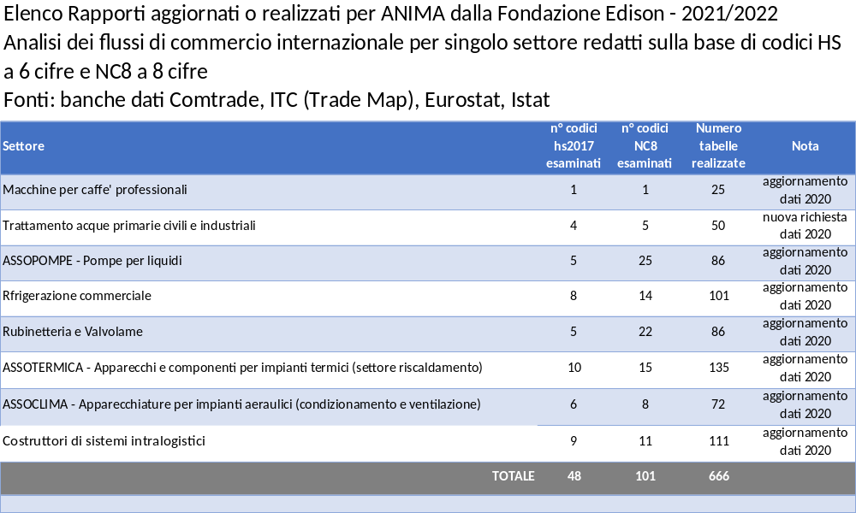

Slide 25

LE MOLTEPLICI OPPORTUNITA’ DEL PNRR

Slide 27
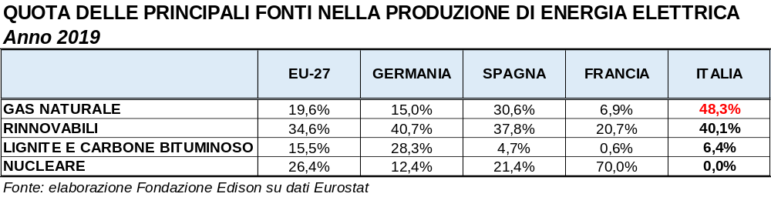

Slide 29
SERVE UN PIANO ENERGETICO NAZIONALE
PER LA TRANSIZIONE ECOLOGICA
Pensare che un Paese come l’Italia, che non ha il nucleare e che produce quasi la metà della sua energia elettrica dal gas, possa raggiungere gli obiettivi di riduzione delle emissioni di CO2 immaginati dalla UE è una pia illusione.
L’Italia deve sviluppare le energie rinnovabili a tappe forzate, nonché l’idrogeno, ma avrà bisogno del gas perlomeno fino al 2040 (e forse oltre) e poi potrà parzialmente sostituirlo solo con un nucleare di nuova generazione sulla cui ricerca però occorre investire sin da adesso.
Il nuovo governo deve varare un Piano energetico nazionale a 20 anni che programmi in modo razionale la transizione ecologica e stabilisca degli obiettivi per la riduzione della dipendenza energetica dall’estero dell’Italia.

